Slide 1
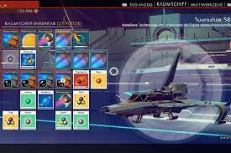
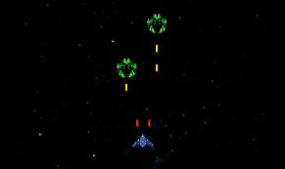
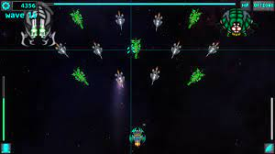
Space Attack
Du bist in einer Rakete und du musst andere Raketen abschießen
Mehrere Upgrades mit besseren Waffen oder mehr Raketen
Man sollte den Schüssen auch ausweichen
(vielleicht) mit Final Gegner oder unendlich

Slide 2
Space-Attack Brainstorming
Engine
Menü-Deckblatt
Meteoriten, Aliens, Raketen, Sterne als Booster, Upgrades nach einer bestimmten Anzahl von Treffern oder Kills: Verdoppelung der Raketen, Schutzschild, oder mehr Waffen
Steigerung: Zuerst Meteoriten, dann Raketen, dann Aliens etc.
Ort: Weltall
Punktezähler
Leben

